Slide 1

جنبه های کوانتومی تابش الکترومغناطیسی

Slide 2
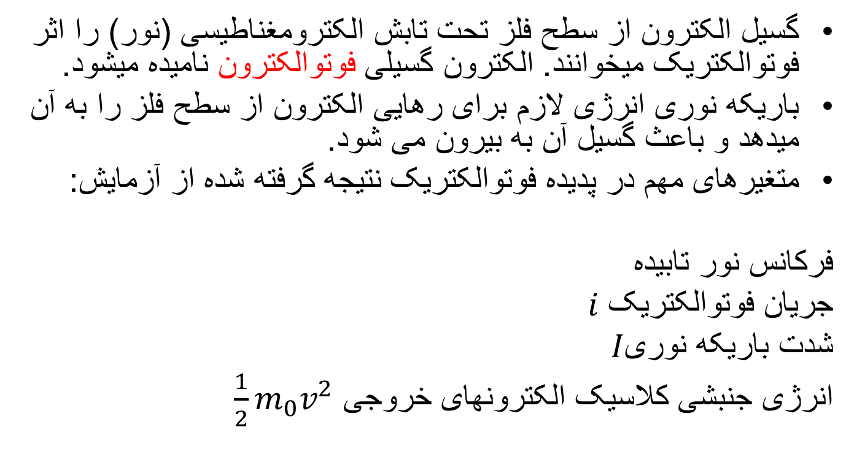
اثر فوتوالکتریک
گسیل الکترون از سطح فلز تحت تابش الکترومغناطیسی (نور) را اثر فوتوالکتریک میخوانند. الکترون گسیلی فوتوالکترون نامیده میشود.
باریکه نوری انرژی لازم برای رهایی الکترون از سطح فلز را به آن میدهد و باعث گسیل آن به بیرون می شود.
متغیرهای مهم در پدیده فوتوالکتریک نتیجه گرفته شده از آزمایش:
فرکانس نور تابیده
جریان فوتوالکتریک $i$
شدت باریکه نوری$I$
انرژی جنبشی کلاسیک الکترونهای خروجی $\frac{1}{2}m_{0}v^{2}$

Slide 3
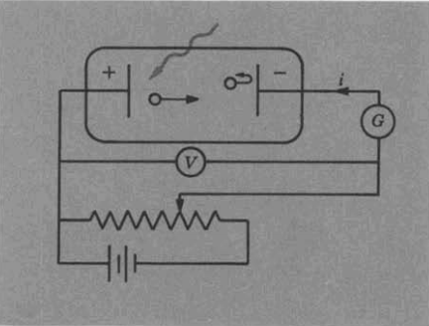
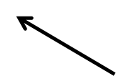
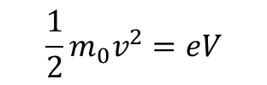
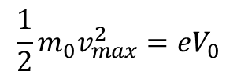
آزمایش فوتوالکتریک
E
کاتود
آنود
$$\frac{1}{2}m_{0}v_{max}^{2}=eV_{0}$$
پتانسیل ترمزی

Slide 4
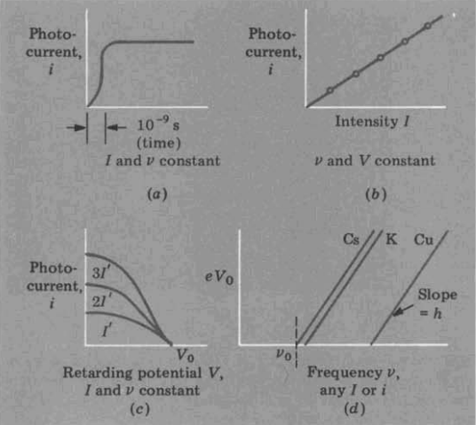


نتایج تجربی آزمایش

Slide 5
تعبیر کلاسیکی اثر فوتوالکتریک
الف) الکترونهای سطح فلز کاملا یکسان هستند پس همه آنها میتوانند با گرفتن انرژی از نور تابیده شده به صورت همزمان سطح فلز را ترک کنند. از نظر کلاسیکی ساعت ها طول میکشد تا سطح فلز را ترک کنند و نمیتوانند به صورت آنی این کارراانجام دهند.
ب) نظریه کلایسک بیان میکند که با افزایش شدتت نور تابیده تعداد فوتوالکترن ها افزایش می یابد که با مشاهدات تجربی سازگار است.

Slide 6
ج) نظریه کلاسیکی هیچ توجیهی ندارد
د)نظریه کلاسیکی هیچ نوجیهی ندارد

Slide 7



تعبیر کوانتومی
امواج الکترومغناطیس از ذرات فوتون با انرژی
تشکیل یافته اند. در رابطع بالا h ثابت پلانک نامیده می شود و برابر است با
انرژی فوتون فرودی از رابطه زیز قابل حصول است

Slide 8
بنابر نظریه کوانتومی هر فوتون در اثر برخورد فیزیکی تنها میتواند با یک الکترون اندرکنش داشته و انرژی خود را به آن بدهد تا آن را ازاد کند.
فوتونها با سرعت نور حرکت می کنند ودارای جرم سکون صفر هستند پس وقتی از حرکت با یستند نمتوانند وجود داشته باشند.
پس فوتونها الکترون را آزاد و فوتوالکترون ایجاد می کنند و خود تمام انرژی خود را به فوتوالکترونها میدهند.

Slide 9



قانون بقا انرژی که در قبل به صورت زیر نوشتیم
اکنون به صورت زیر باز نویسی می شود
در رابطه بالا تابع کار سطخ یک فلز نامیده میشود و از فلزی به فلز دیگر متغیر است.

Slide 10
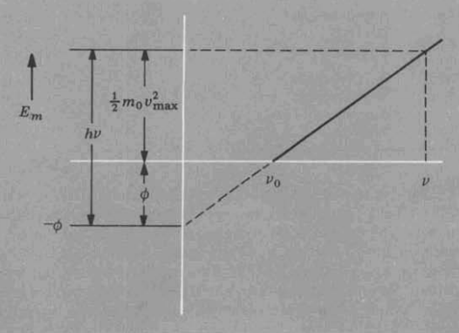
چون بسامد فوتون انرژی آن را تعیین میکند پس انرژی فوتوالکترون به بسامد فوتون فرودی ربط پیدا میکند.

Slide 11
شدت موج الکترومغناطیسی از دیدگاه مکانیک کوانتومی مفهوم جدیدی به خود میگیرد: شدت موج الکترومغناطیسی عبارتست از تعداد فوتونهای فرودی ضربدر انرژی یک فوتون. پس اگر شدت موج را زیاد کنیم در حقیقت تعداد فوتونهای اندرکنشی را زیاد کرده ایم که باعث افزایش جریان فوتونی خواهد بود.
گسیل فوتوالکترون آنی است چرا که اندرکنش فوتون با الکترون آنی است.

